Slide 1



苏教版 五年级 语文 上册 第三组

Slide 2

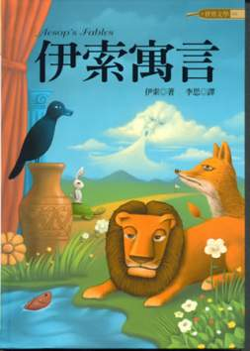
伊索是公元前6世纪的希腊寓言家，曾经是一个奴隶。他机智幽默，聪颖过人。《伊索寓言集》是人类文明史上的一座丰碑。它的内容在一定历史条件下，题材相当广泛，从不同角度反映了古希腊的社会现实和风土人情，尤其集中反映了下层社会里奴隶的思想感情。
《伊索寓言集》里的角色大都由动物担任。这些动物和人一样，会思考，能说话，从本质上说仍是人的化身，代表着当时社会上的各色人物。

Slide 3

初读课文
读书要求:
1.注意读书姿势。
2.不添字、不漏字、不读错字。
3.把生字生词圈出来多读几遍。
4.把不理解的地方做上记号。

Slide 4
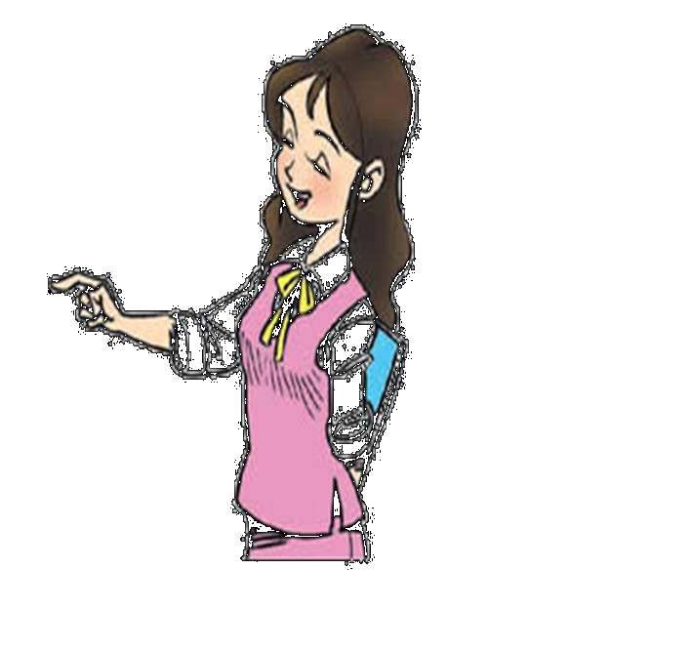
读读写写：
lí
pú
táo
chán
suān
狸 | 葡 | 萄 | 馋 | 酸
（狐狸）
（葡田）
（葡萄）
（馋嘴）
（酸菜）

Slide 5
读读写写：
huāng
guàn
huǎng
fèn
jiè
慌 | 贯 | 谎 | 粪 | 戒
（慌张）
（贯通）
（谎话）
（粪便）
（戒律）

Slide 6
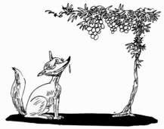
狐狸和葡萄
有些人无能为力，做不成事，却偏偏说时机还没有成熟。
牧童和狼
一贯说谎的人即使说了真话，也没有人会相信。

Slide 7
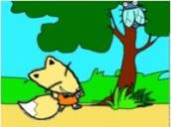
蝉和狐狸
  它故意站在蝉的对面，赞叹道：“您的歌声多么美妙！您真是个天才的歌唱家！您能下来让我见识一下您那动听的歌喉吗？”

Slide 8
蝉和狐狸
  它故意站在蝉的对面，赞叹道：“您的歌声多么美妙！您真是个天才的歌唱家！您能下来让我见识一下您那动听的歌喉吗？”

Slide 9
蝉和狐狸
它故意站在蝉的对面，赞叹道：“您的歌声多么美妙！您真是个天才的歌唱家！您能下来让我见识一下您那动听的歌喉吗？”
  蝉察觉其中有诈，就摘下一片树叶扔下来，狐狸以为是蝉，猛地扑了过去。
  蝉对狐狸说：“朋友，要是你以为我会下来。那就大错而特错了。自从看到你的粪便里掺杂着蝉的翅膀，我对你就怀有戒心了。”

Slide 10
蝉和狐狸
  它故意站在蝉的对面，赞叹道：“您的歌声多么美妙！您真是个天才的歌唱家！您能下来让我见识一下您那动听的歌喉吗？”
  蝉察觉其中有诈，就摘下一片树叶扔下来，狐狸以为是蝉，猛地扑了过去。
  蝉对狐狸说：“朋友，要是你以为我会下来。那就大错而特错了。自从看到你的粪便里掺杂着蝉的翅膀，我对你就怀有戒心了。”

Slide 11
狐狸和乌鸦
狐狸在树林里找吃的。他来到一棵大树下，看见乌鸦正站在树枝上，嘴里叼着一片肉。狐狸馋得直流口水。
他眼珠一转，对乌鸦说：“亲爱的乌鸦，您好吗？”乌鸦没有回答。
狐狸陪着笑脸说：“ 亲爱的狐狸，您的孩子好吗？”乌鸦看了狐狸一眼，还是没有回答。
狐狸又摇摇尾巴说：“亲爱的乌鸦，您的羽毛真漂亮，麻雀比起您来，可就差多了。 您的嗓子真好，谁都爱听您唱歌，您就唱几句吧！”
乌鸦听了狐狸的话，非常得意，就唱了起来。“哇……” 她刚一开口，肉就掉了下来。
狐狸叼起肉，一溜烟跑掉了。

Slide 12
一个聪明的人，总能从
别人的灾难中吸取教训。

Slide 13

拓展练习
如果乌鸦又叼了一片肉，站在树枝上，
它一定……
如果兔子再和乌龟赛跑，它一定……
如果……
参考故事：《自相矛盾》、《拔苗助长》、
《刻舟求剑》……

Slide 14
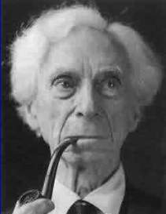
从错误中吸取教训是教育极为重要的部分。
——英国哲学家罗素
善于吸取教训会使一个人迅速成长起来。

Slide 15
课后作业:
1．讲《蝉和狐狸》的故事给你的家人或同伴听。
2．阅读《伊索寓言》其他故事，同学之间交流。
3．填空。
学了《伊索寓言》一课后，你最喜欢的角色是（ ），因为（ ）；你最不喜欢的角色是（ ），因为（ ）。

Slide 16
再见！

